Slide 1
Amélogenèse

Slide 2
Plan
I/ Introduction
II/ Améloblaste pré-sécréteur
III/ Améloblaste sécréteur sans prolongement de Tomes
IV/ Améloblaste sécréteur avec prolongement de Tomes
V/ Améloblaste de transition
VI/ Améloblaste de maturation
VII/ Processus de maturation
VIII/ Améloblaste de protection

Slide 3
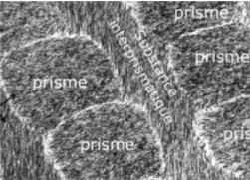
I/ Introduction
Amélogenèse → formation de l’émail par les améloblastes
Synthèse, sécrétion, minéralisation puis maturation (≠ Dentinogenèse → synthèse, sécrétion, maturation puis minéralisation +++ )
Email:
  Recouvre la couronne
  STRUCTURE (≠ Tissu) → accelulaire, avasculaire et non innervé ++
  La + minéralisée de l’organisme
  Organisé en prisme et substance interprismatique (SIP) composés de cristaux d’apatites formés d’hydroxyapatite (HA) polysubstituées
  Maille élémentaire est de HA Ca10(P04)6(OH)2 avec des dimensions < 1nm
  Les mailles s’assemblent pour former les cristaux d’émail qui sont en forme de ruban de section hexagonale ( épaisseur 25-30 nm, largeur 60-70 nm, longueur 1mm)
  → MAILLES → CRISTAUX → RUBANS HEXAGONAUX

Slide 4
Email: généralités
Origine ECTODERMIQUE, améloblaste issus de épithélium dentaire interne (EDI)
Se forme UNIQUEMENT au stade de couronne → processus limité → si problème durant cette période → seule les dents en cours d’amélogenèse sont atteintes
Première couche présente à S14 in utéro sur incisives centrales temporaires
Amélogenèse peut durer 5 ans pour les dans définitive
Amélogenèse suit un gradient temporo-spaciale de différenciation entre la cuspide et le collet +++++
Amélogenèse :
  Améloblaste pré-sécréteur
  Améloblaste sécréteur sans prolongement de Tomes
  Améloblaste sécréteur avec prolongement de Tomes
  Améloblaste de maturation
  Améloblaste de protection
Améloblaste = AméloB
Amélogenèse = AméloG
Odontoblaste = odontoB

Slide 5
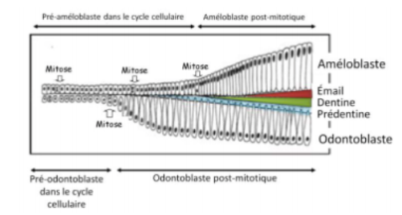
II/ Améloblaste pré-sécréteur
AméloB pré-sécréteur = stade d’histodifférenciation
Sortie du cycle mitotique → Cellule post-mitotique → apte à entamer l’améloG
Sortie du cycle de améloB couplée avec les odontoB avec un décalage de 24h à 66h +++++ ( Différenciation des odontoB PUIS des pré-améloB → AméloG synchronisé avec dentinoG suivant un gradient temporo-spatiale avec un léger retard pour les améloB)
Débute au niveau de la future jonction émail/dentine en face des odontoB

Slide 6
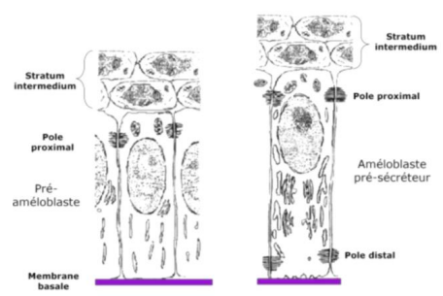
Allongement de la ¢ et devient prismatique
Migration noyau vers SI →pole proximal→ ¢ polarisée
Accumulation organite de synthèse au pole distal ( nb de REG augmentent et disposition parallèle au grand axe de la ¢ )
Formation d’une jonction circulaire au pole distal grâce à l’accumulation du cytosquelette en distal
Présence de 2 complexes au pole proximal et distal afin de maintenir l’alignement des améloB
les complexes qui irradient dans le cytoplasme → formation toiles terminales ( terminal web)
Disparition de la MB séparant les pré-améloB des pré-odontoB après sécrétion du manteau dentinaire par les odontoB:
- Dégradation par MMP présentes dans les vésicules issues du bourgeonnement de la membrane plasmique des odontoB
-Fragment phagocytés par AméloB pré-sécréteurs grâce à leurs lysosomes
Disparition MB → contact entre améloB et manteau dentinaire → début de l’amélogenèse ( améloB debient sécréteur et dépose la 1ère couche d’émail

Slide 7
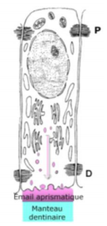
III/ AméloB sécréteur sans prolongement de Tomes
Allongement de la ¢
Augmentation de la polarisation de la ¢ lié à l’augmentation du nombre d’organites de synthèse
Vésicules de synthèse acheminées vers le pole distal → observation phénomène d’exocytose → début de la sécrétion des protéines de l’émail

Slide 8
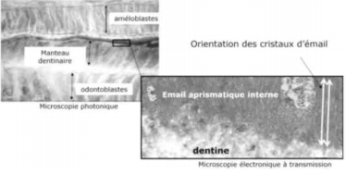
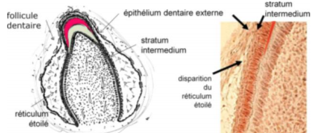
Formation de la 1ère couche d’émail APRISMATIQUE ayant pour épaisseur 10 µm
Forme la jonction émail/dentine composée:
  Matrice minéralisée
  Cristaux d’émail
¢ du réticulum étoilé disparaissent par apoptose → collapsus en EDE et SI → formation de la couche papillaire

Slide 9
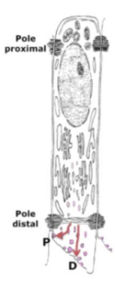
IV/ Améloblaste sécréteur avec prolongement de Tomes
Sécrétion émail prismatique immature
4 compartiments: infranucléaire, nucléaire, supranucléaire et apical
Dès la formation de émail aprismatique → formation au pole distal d’un prolongement conique = prolongement de Tomes
Tomes:
  Site proximal : sécrétion de SIP qui est sécrété par plusieurs améloB voisins
  Site distal : sécrétion de UN PRISME ( chaque prisme est sécrété par 1 seul améloB et traverse toute l’épaisseur de l’émail
Rythme de l’améloG → 4 µm d’émail/ J +++++
  Phase de synthèse actuve
  Phase de repos

Slide 10
Protéines de la matrice de l’émail:
Role: initiation de la formation des cristaux = nucléation et contrôle de leurs formes et croissances
Enaméline
  Grande affinité pour l’HA
  Nucléation des cristaux
  Croissance selon l’axe C ( par épitaxie = élongation)
  Anomalie génétique =amélogenèse imparfaite de forme hypoplasique ( manque émail)
Tuftéline
  Nucléation du cristal
  Autres rôles car trouvée dans des tissus non-minéralisés
  Anomalie génétique : amélogenèse imparfaite autosomique dominante de forme hypoplasique

Slide 11
Améloblastine
  Évite la fusion entre prismes et SIP, peu affinité pour HA
  Adhérence à des améloB sécréteurs à la matrice de l’émail
Amélogénine
  Font 25kDa → s’auto-assemblent pour former des agrégats sphérique de 15 – 20 nm de diamètre comportants 100- 200 molécules → formation de nanosphères d’amélogénines ( molécule supra-moléculaire)
  Espace entre 2 cristaux = 20 nm = diamètre d’une nanosphère
  Contrôlent l’orientation des cristaux
  Empêchent une fusion latérales des cristaux, les maintiennent à une distance uniforme et confère une disposition régulière dans l’émail immature
Protéases: MMP-20 ou énamélysine
  MMP-20 clive les amélogénines de haut PM en de nbreux sites
  Maturation → dégradation des nanosphères (grâce aux protéases) → croissance en épaisseur et en largeur des cristaux d’émail ++++++
Améloblastine, énaméline et tuftéline = 10 % des protéines
A ce stade, l’émail (= soft enamel) = 37% minéral, 19 % de phase organique et 44% d’eau

Slide 12
V/ Améloblaste de transition : fin de la phase de sécrétion
25% améloB disparaissent par apoptose
Les restants raccourcissent, s’élargissent et couvrent la surface de l’émail
Perte du prolongement de Tomes
Sécrétion d’une lame basale
Présence d’ions Ca 2+ issus du follicule qui pénètrent dans la couche papillaire

Slide 13
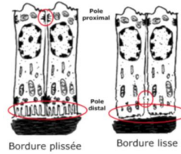
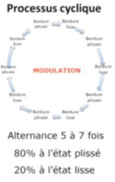
VI/ Améloblaste de maturation
Mort de 25% des améloB en plus de la phase précédente
Maturation = croissance en épaisseur et largeur →
  Elimination des nanosphère d’amélogénine
  Arrivée massive de Ca et P
A leur pole distal 2 aspect morphologique différents associés aux variations des systèmes de jonction:
  Aspect plissé: jonction distale serrée (étanche) et proximale lâche (perméable)
  Aspect lisse: jonction distale lâche et proximale serrée
Création de façon cyclique une bordure plissée puis lisse → MODULATION
Chaque améloB passera d’un pole distal lisse à plissé 5 à 7 fois mais 80%= plissé et 20 % = lisse

Slide 14
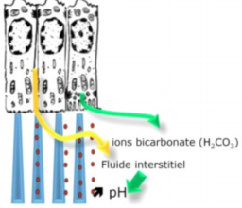
Rôle de la modulation: balance entre acidification et neutralisation du pH
Cristaux se dissolvent en milieu acide mais c’est non propice à leur épaississement
Mais croissance des cristaux seulement si élimination des nanosphère d’amélogénine par MMP20 produite en grande quantité pendant la maturation
Fragments d’amélogénines:
  Soit réabsorbés activement par améloB à bord plissé
  Soit quittent l’émail et passent entre les ¢ à bord lisse pour être absorbés sur les côtés des améloB
dégradation protéique terminé par AméloB contenant beaucoup de lysosomes
Elimination rapide qui libère les cristaux qui ne pourront croitre qu’avec un pH neutralisé qui sera dû aux améloB de maturation:
  Lors de la phase plissée → sécrétion des ions bicarbonates → augmentation du pH
  Passage des fluides interstitiels vers l’émail

Slide 15
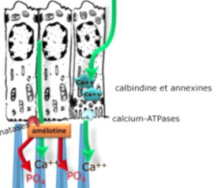
Transport du calcium vers l’émail et libération du phosphate → croissance des cristaux
Le Ca 2+ peut passer entre les ¢ à bordure lisse car les systèmes sont perméables
Passage acitf du Ca2+ aussi grâce aux AméloB à bordure plissé car ils possèdent des protéines fixant le Ca 2+ : Calbindine et annexine
Pour la croissance, le Ca 2+ doit s’associer dans le compartiment extérieur avec des P libérés à partir d’une phosphatase de phosphoprotéubes
Amélotine = phosphoprotéine synthétisée par les améloB spécifiquement au stade de maturation
Tout le processus de maturation permet de passer : émail immature → émail mature
  Épaisseur passe de 3,1 nm à 29 nm
  Largeur passe de 25 nm à 65 nm
  Quasi plus de protéines et d’eau
  96% de cristaux, 3,2% d’eau et 0,8% de matière organique +++++

Slide 16
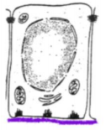
VIII/ Améloblaste de protection
Forme cubique
Sécrétion d’une lame basale à la surface de l’émail à laquelle il adhère par des hémi-desmosomes
améloB de protection se confondent avec la couche papillaire → formation de l’épithélium réduit de l’émail (ERE)
AméloB de protection + couche papillaire = ERE = AméloB de protection + EDE + SI
Rôle dans l’isolement de l’émail du follicule dentaire tant que la dent n’est pas arrivée en bouche.

Slide 17
FINI
Dentairement vos tutrices

